Slide 1
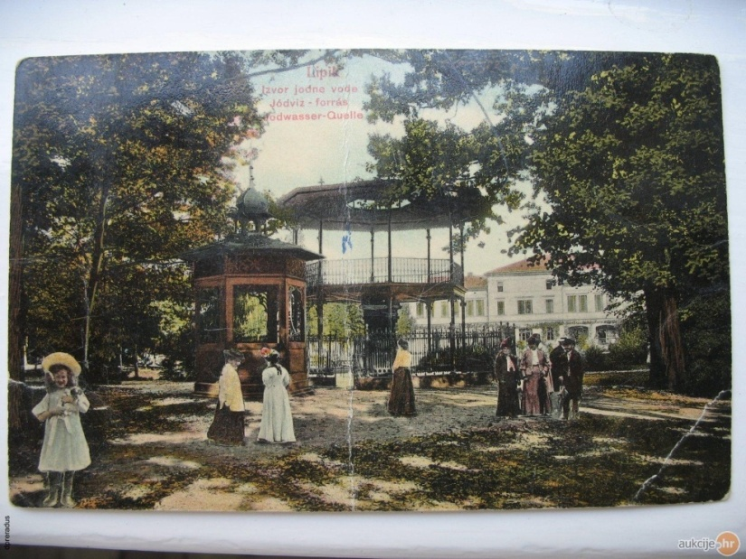
SELEKTIVNI OBLIK ZDRAVSTVENOG TURIZMA - ZA OBOLJELE OD ALZHEIMEROVE BOLESTI i članove obitelji
Prim.dr.sc. Senka Slivar
spec. fizikalne medicine i rehabilitacije Toplice Lipik - specijalna bolnica za medicinsku rehabilitaciju
Fotografije: prim. Oto Kraml

Slide 2
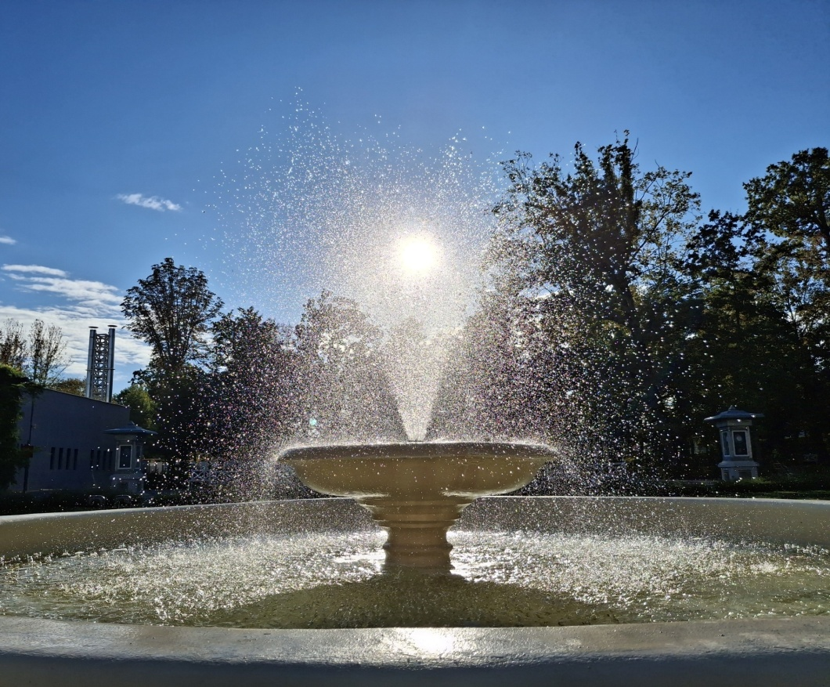
Cilj rada
Ukazati na potrebu pružanja podrške i usluga članovima obitelji oboljelih od Alzheimerove bolesti kroz postojeći potencijal u zdravstvenom turizmu tijekom liječenja njihove bližnje osobe.

Slide 3

Uvjeti za postizanje cilja
proaktivno promišljanje o selektivnom obliku zdravstvenog turizma koji bi bio u potpunosti prilagođen potrebama klijenata sa specifičnim karakteristikama – osoba oboljela od AB i pratnja

Slide 4
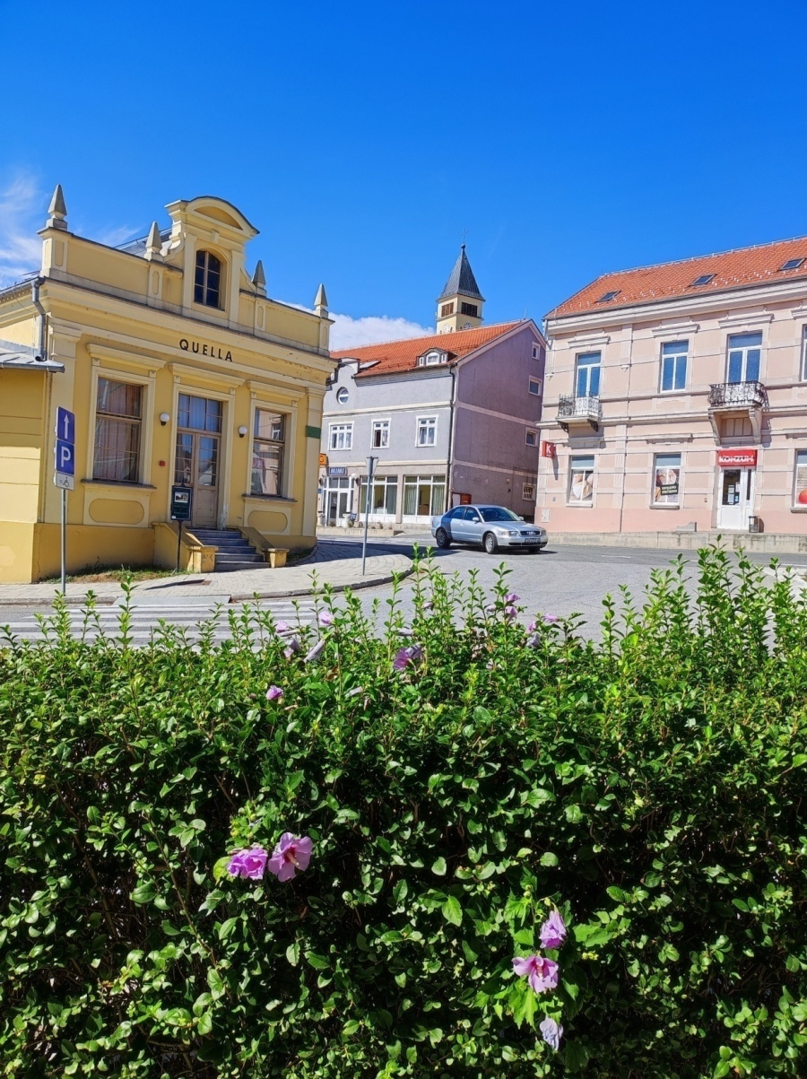
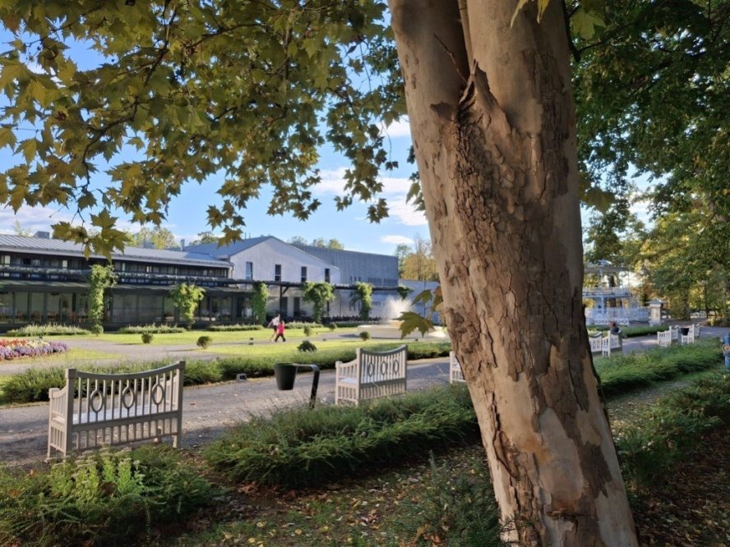
Klimatski balneološki čimbenici
promjena okoliša
ambijentalna raznolikost
izloženost drugačijim klimatskim uvjetima
aktiviranje i podupiranje imunološkog sustava

Slide 5
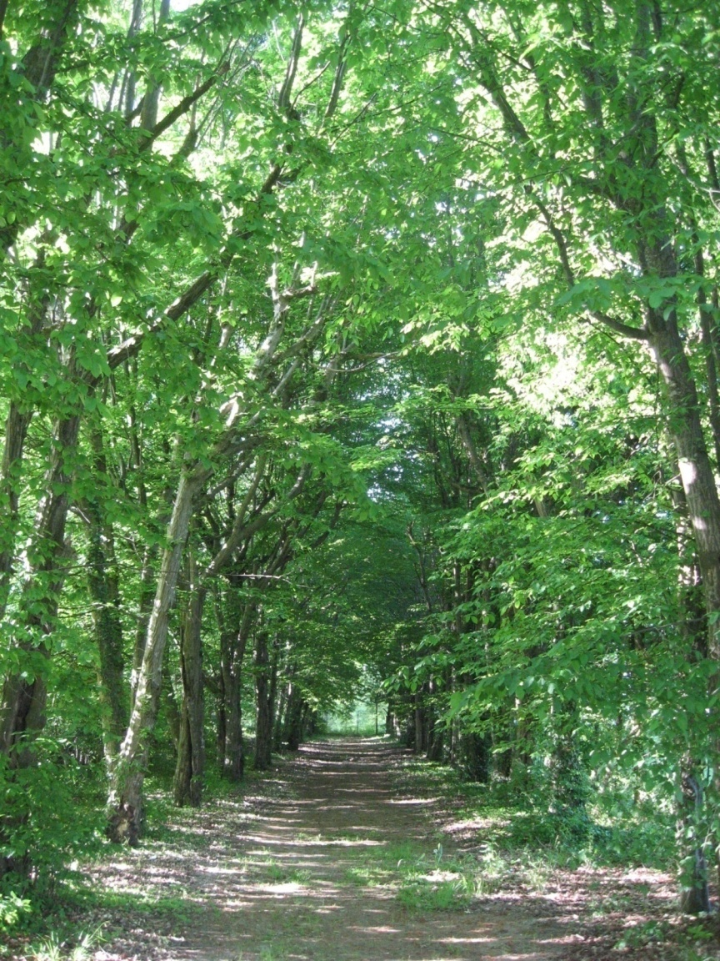
Kineziološke transformacije kroz ciljane aerobne aktivnosti
mogućnost provođenja aerobnih aktivnosti u prirodi odgovarajućeg intenziteta i trajanja
utjecaj na aktivnost
mitohondrija
edukacija obitelji oboljelih o značaju navedenog treninga

Slide 6
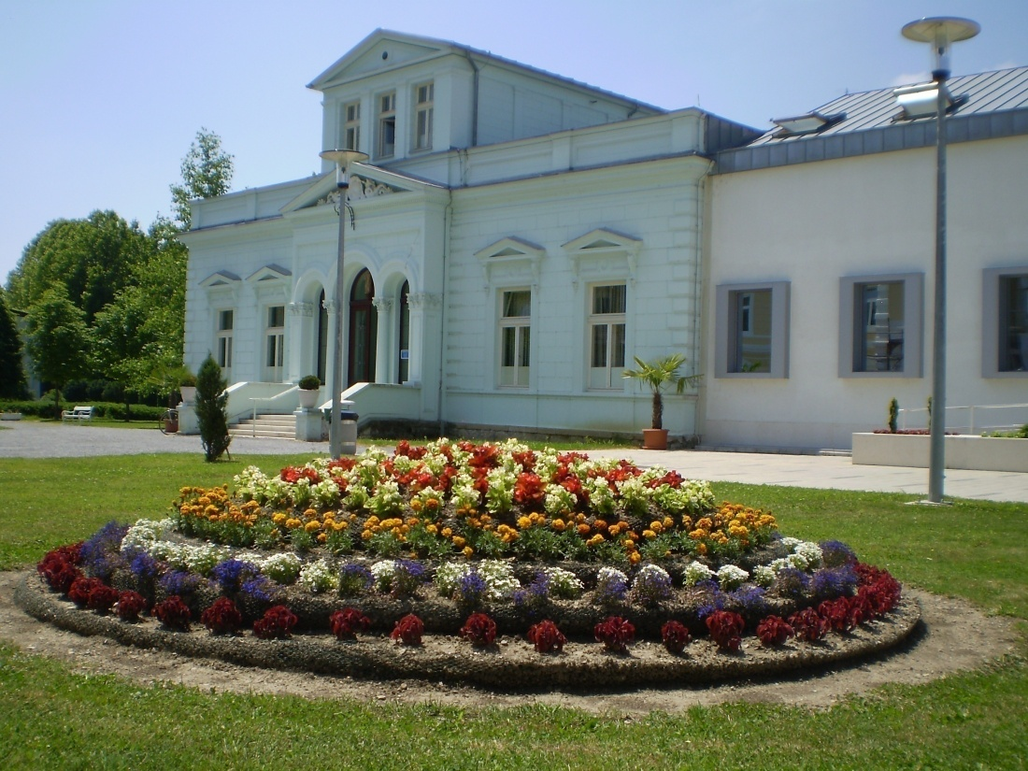
Komorbiditeti uz AB
Osobe oboljele od Alzheimerove bolesti također imaju i druge smetnje koje nisu samo kognitivne naravi
pokretljivost
bolesti sustava organa za kretanje
Mramorne kupke 1886.

Slide 7
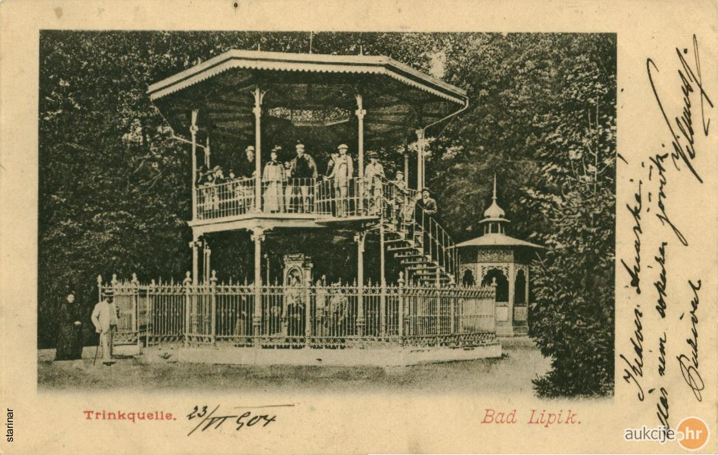
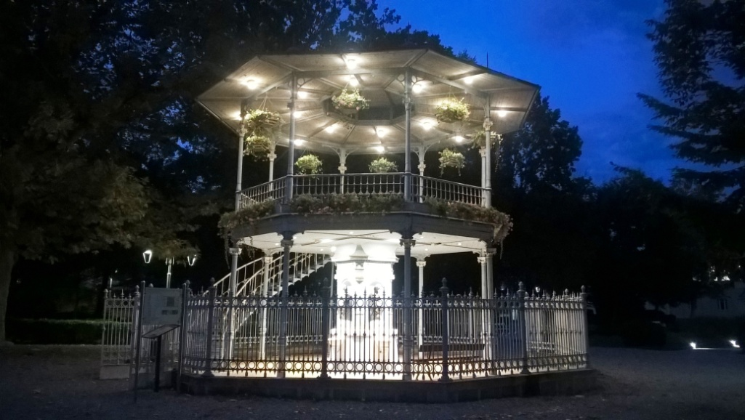
komparativne prednosti Toplica Lipik
Dugogodišnja lječilišna tradicija
educirano zdravstveno osoblje
adekvatna opremljenost i prilagođenost prostora
dostupnost suvremenih metoda rehabilitacije

Slide 8
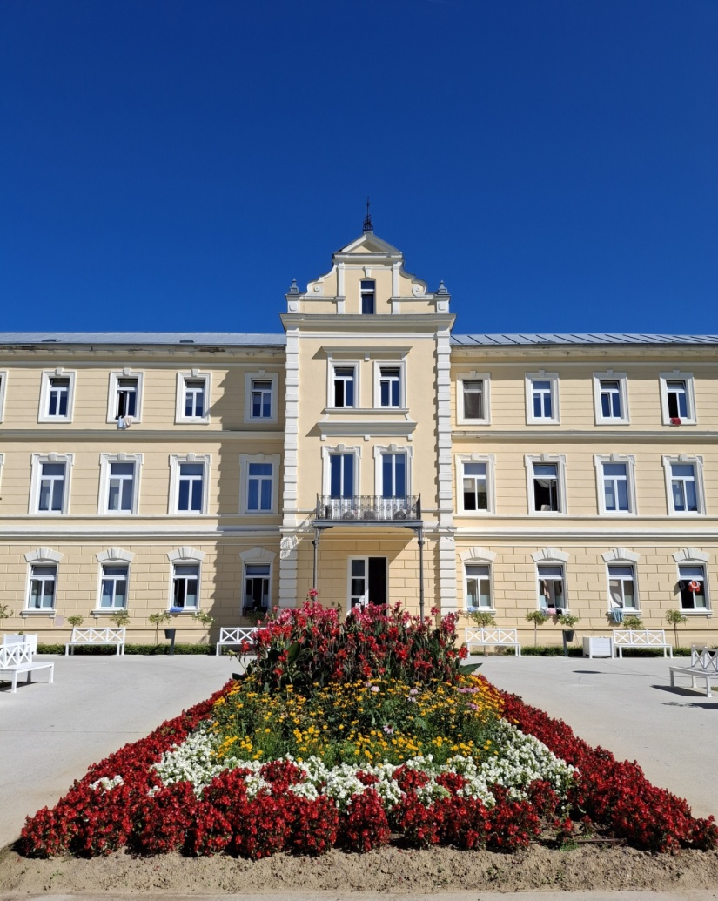
komparativne prednosti Toplica Lipik
terapijske procedure s klasičnom i sofisticiranom aparaturom
mogućnost individualnog programiranja tretmana za osobe s Alzheimerovom bolesti – pružanje novih usluga

Slide 9
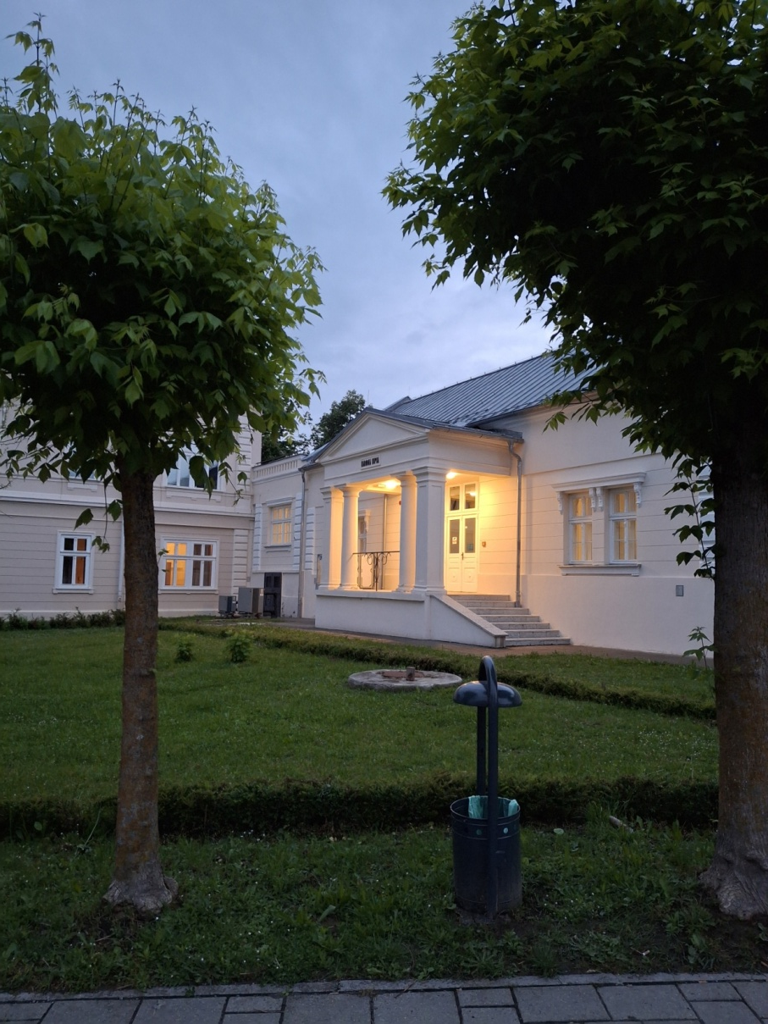
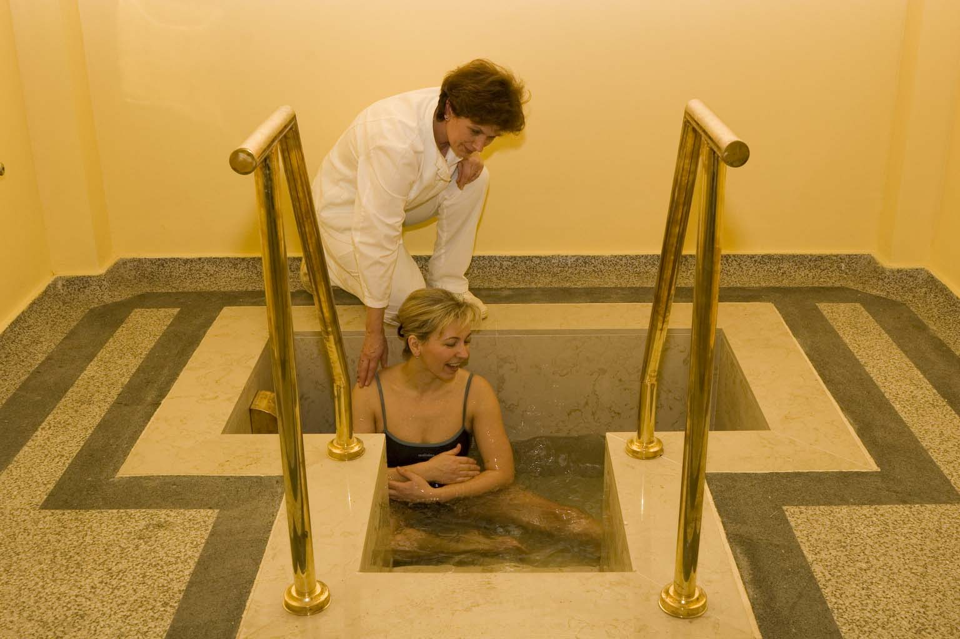
komparativne prednosti Toplica Lipik
wellness
balneoterapijsko iskustvo u neurorehabilitaciji

Slide 10
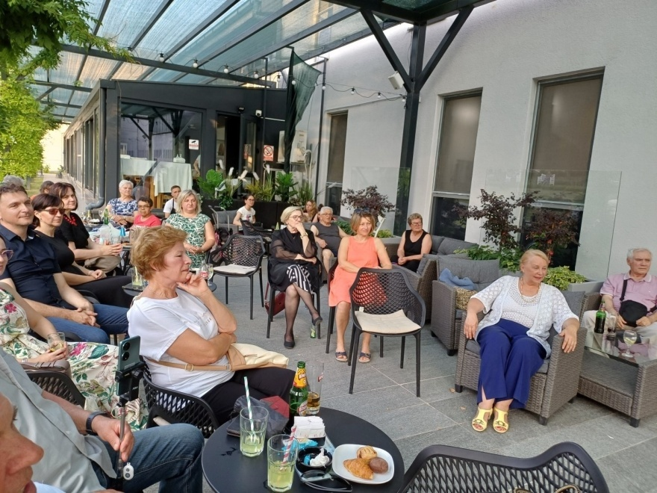
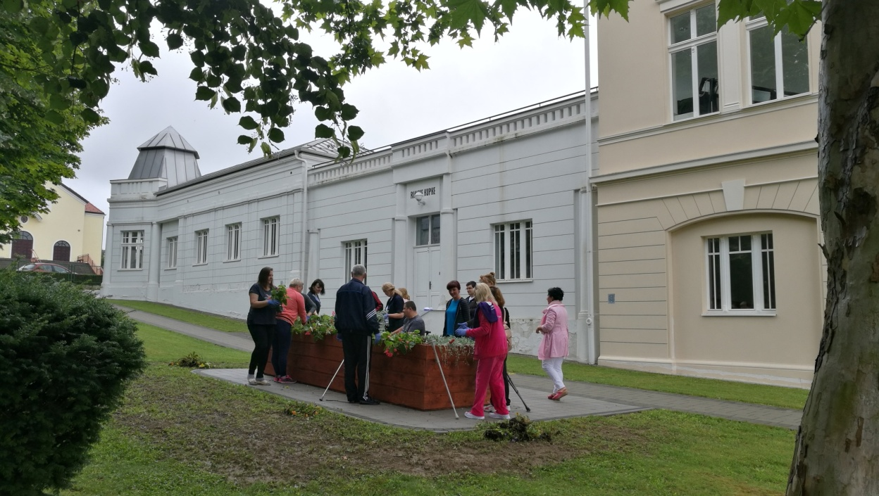
komparativne prednosti Toplica Lipik
kreativne likovne, glazbene, plesne i poetske radionice
pod vođenim nadzorom art terapeuta što je dokazano korisno i spada u čimbenike koji modificiraju tijek bolesti

Slide 11
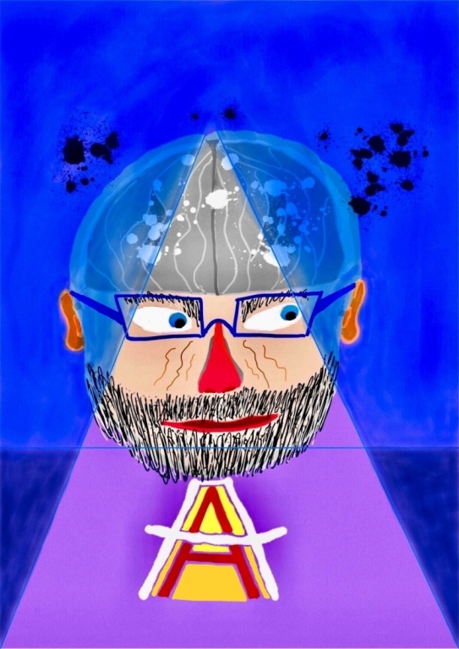
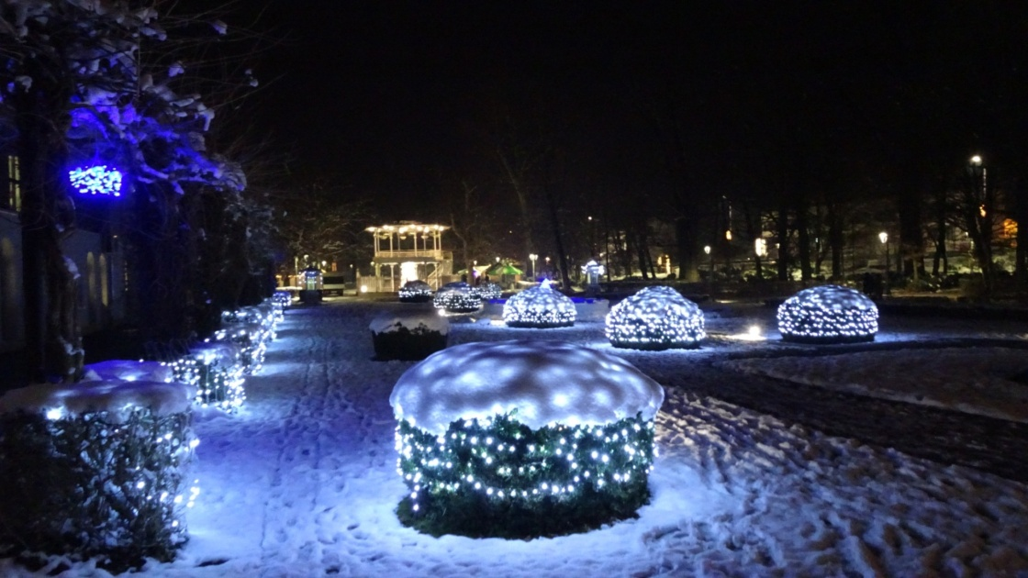
Nadogradnja postojeće ponude
Ponuda prehrane - oplemenjena namirnicama koje doprinose zdravlju mozga
Preporuke nutricionista - aktualne smjernice

Slide 12

Nadogradnja postojeće ponude
Usluge psihologa i drugih konzilijarnih specijalista mogu biti zadovoljene ugovorima s vanjskim suradnicima, prema potrebi korisnika i raspoloživosti kadra

Slide 13
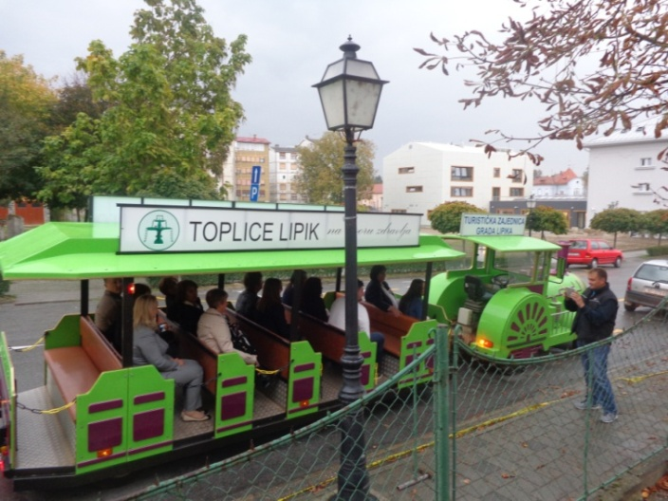
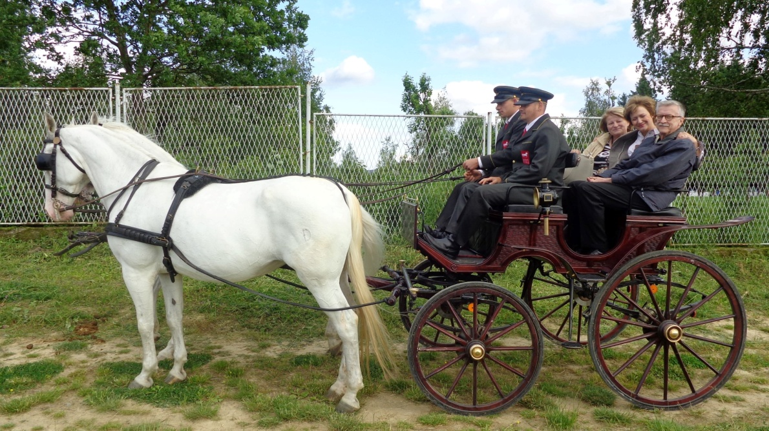
Sadržaji za pratnju člana obitelji
Ponuda u sadašnjem trenutku uključuje obaveznu osobnu pratnju člana obitelji, njegovatelja ili/i osobnog asistenta.
Razne vrste kupelji u termomineralnoj vodi
Wellness
Fizikalna terapija
Šetnja perivojem

Slide 14
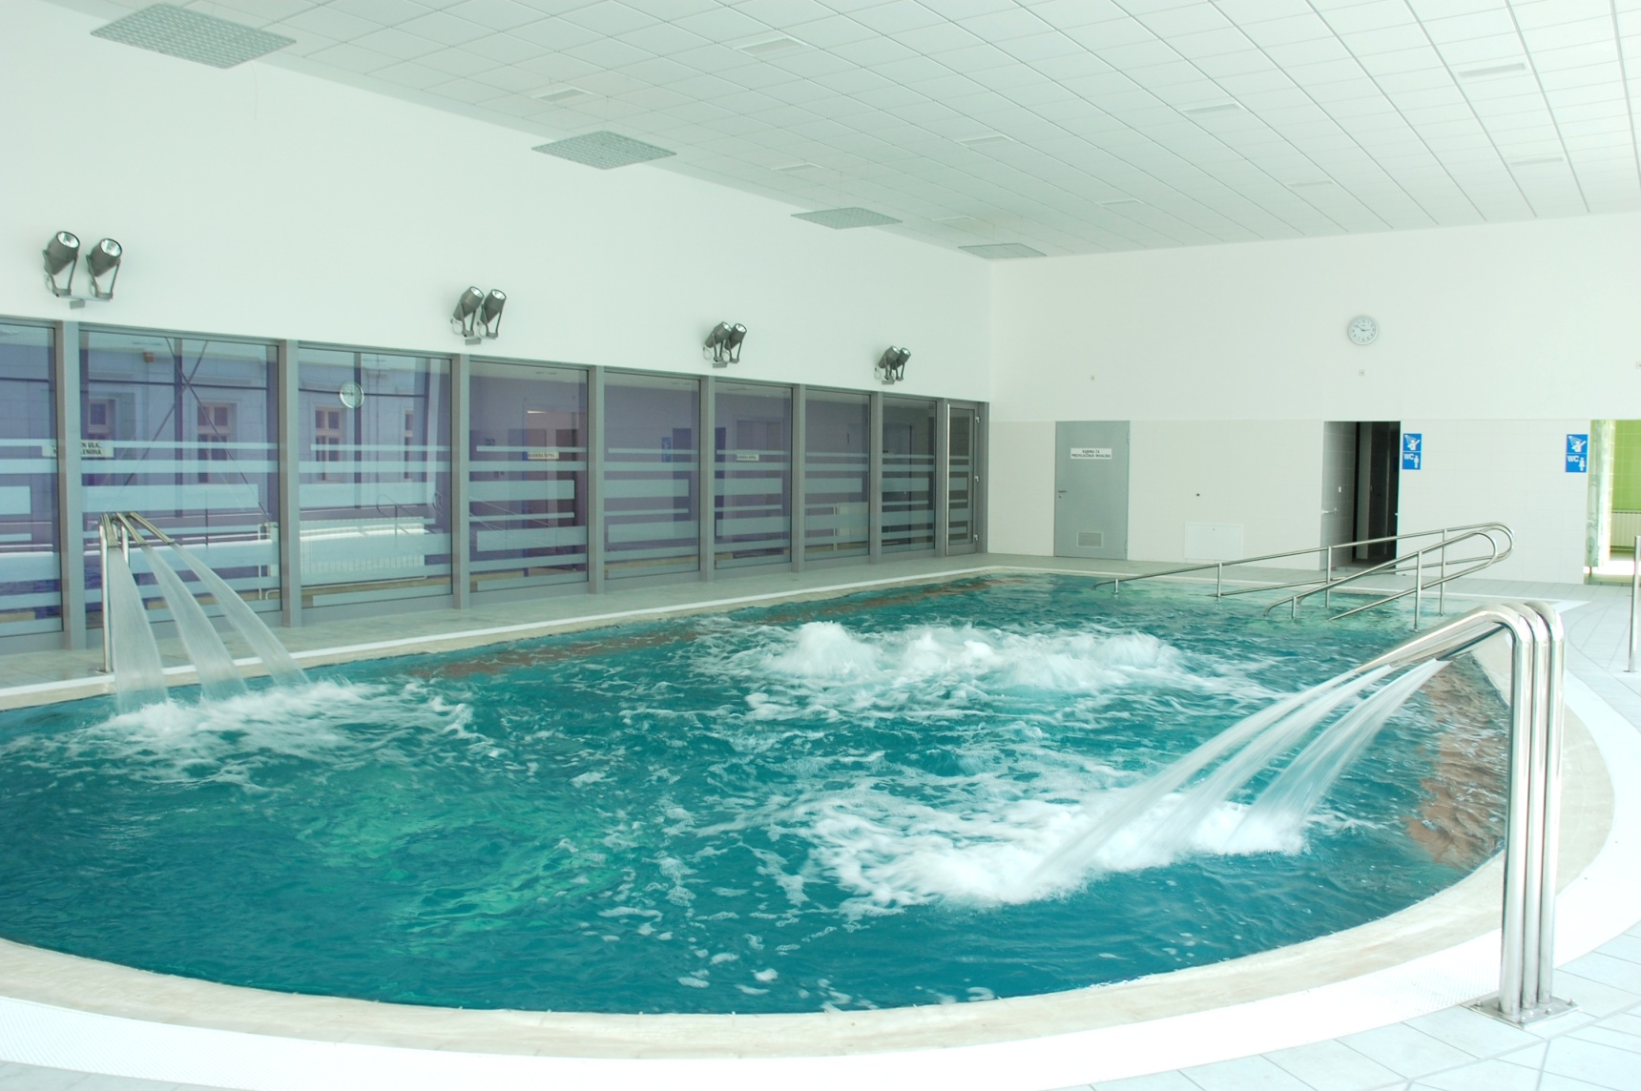
Ljekovita mineralna voda ima stalnu temperaturu izvorišta od 60°C, a u kemijskom sastavu najviše su zastupljeni fluor, natrij, kalcij, kalij i hidro-karbonat.

Slide 15

zaključak
Dosadašnja iskustva s liječenjem oboljelih od AB nisu česta, no obostrano su pozitivna, kako klijenata, tako i pružatelja usluge,
a osobito članova u pratnji koji imaju prigodu posvetiti se svome zdravlju i odmoru.

Slide 16
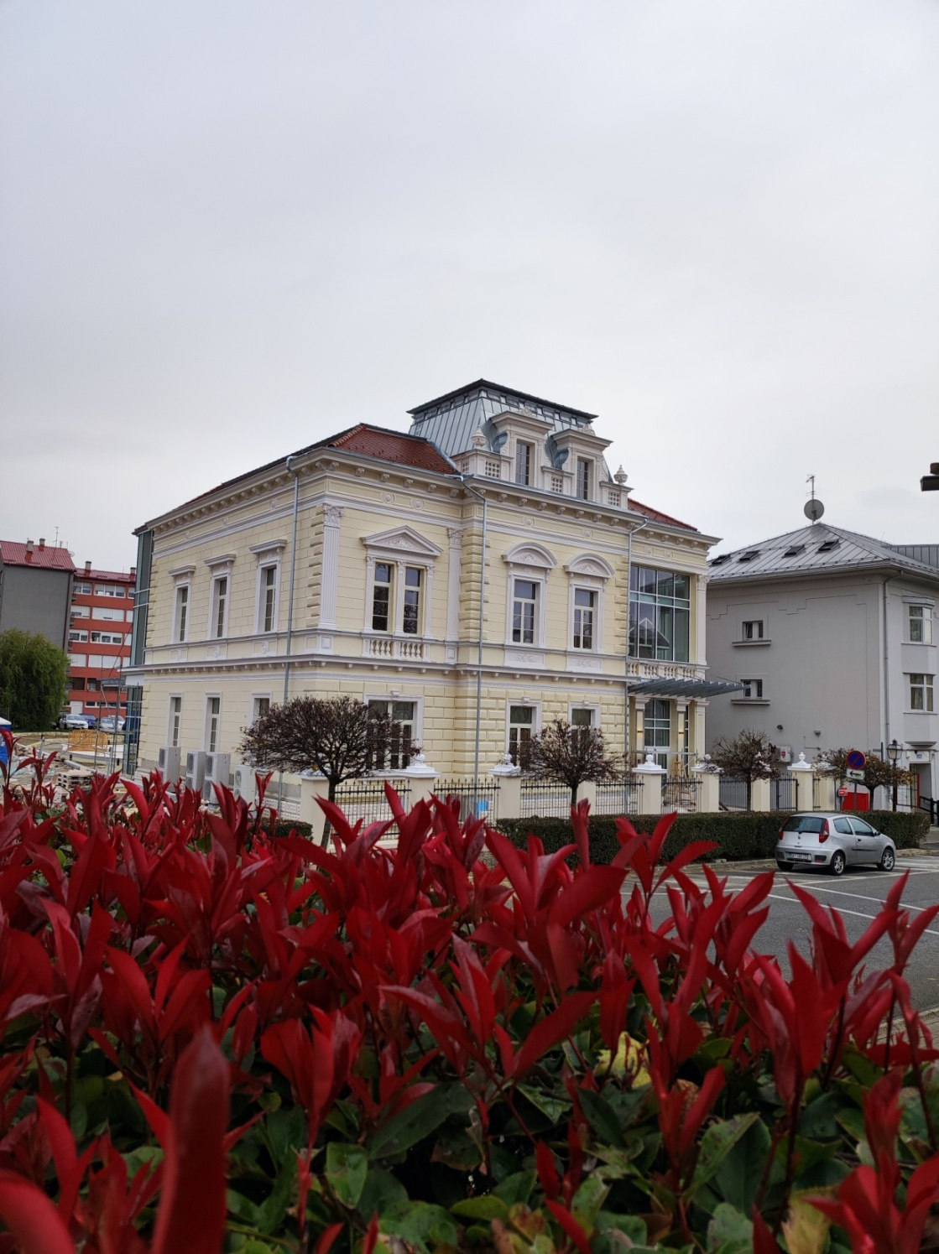
VILA DOBRE VODE…

Slide 17

HVALA NA PAŽNJI!

